Slide 1

Introducción a la Física (2014)
Unidad: 02
Clase: 05
Fecha: 20140529J
Contenido: Energía
Web: http://halley.uis.edu.co/fisica_para_todos/
Archivo: 20140612J-HA-energia.pdf

Slide 2
Hoy entrega en el Blog
En el blog, buscar el link “entrega Big Bang”
Completar el formulario
Subir el pdf obtenido con el informe
Verificar la confirmación de Entrega Exitosa
  Si hay entrega exitosa → Relax
  Si hay error → vuelva a intentarlo
A las 23:59:59 el sistema se cierra no pudiendo realizar la entrega

Slide 3
En el episodio anterior

Slide 4

En el episodio anterior

Slide 5

En el episodio anterior

Slide 6
Energía potencial gravitatoria
m₁
r
m₂

Slide 7
Cambio de energía potencial
m₁
r₂
m₂
r₃
En los cambios de energía potencial, sólo importan las posiciones iniciales y finales

Slide 8
La referencia en el infinito
Decreto
Se considera como punto de referencia para la energía
r → ∞
m₁
r
m₂
La energía potencial gravitatoria para dos cuerpos a distancia r es igual al trabajo necesario para separar esos cuerpos desde esa distancia r hasta una distancia infinita.

Slide 9


Suponga que m₁=M es la Tierra
r₂=(R+h)
m
R
M

Slide 10
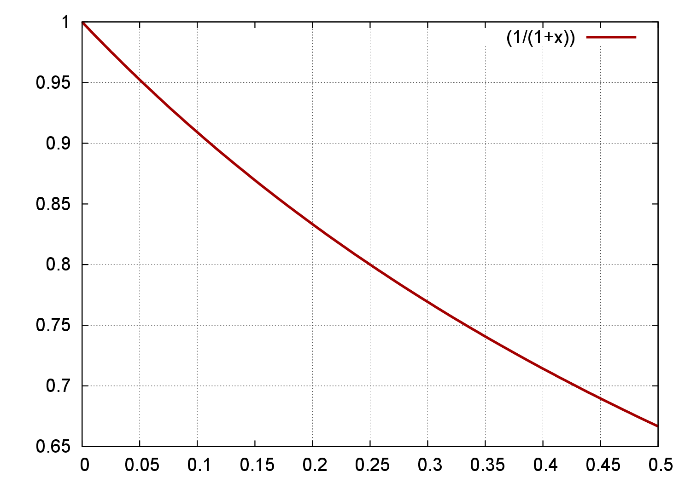
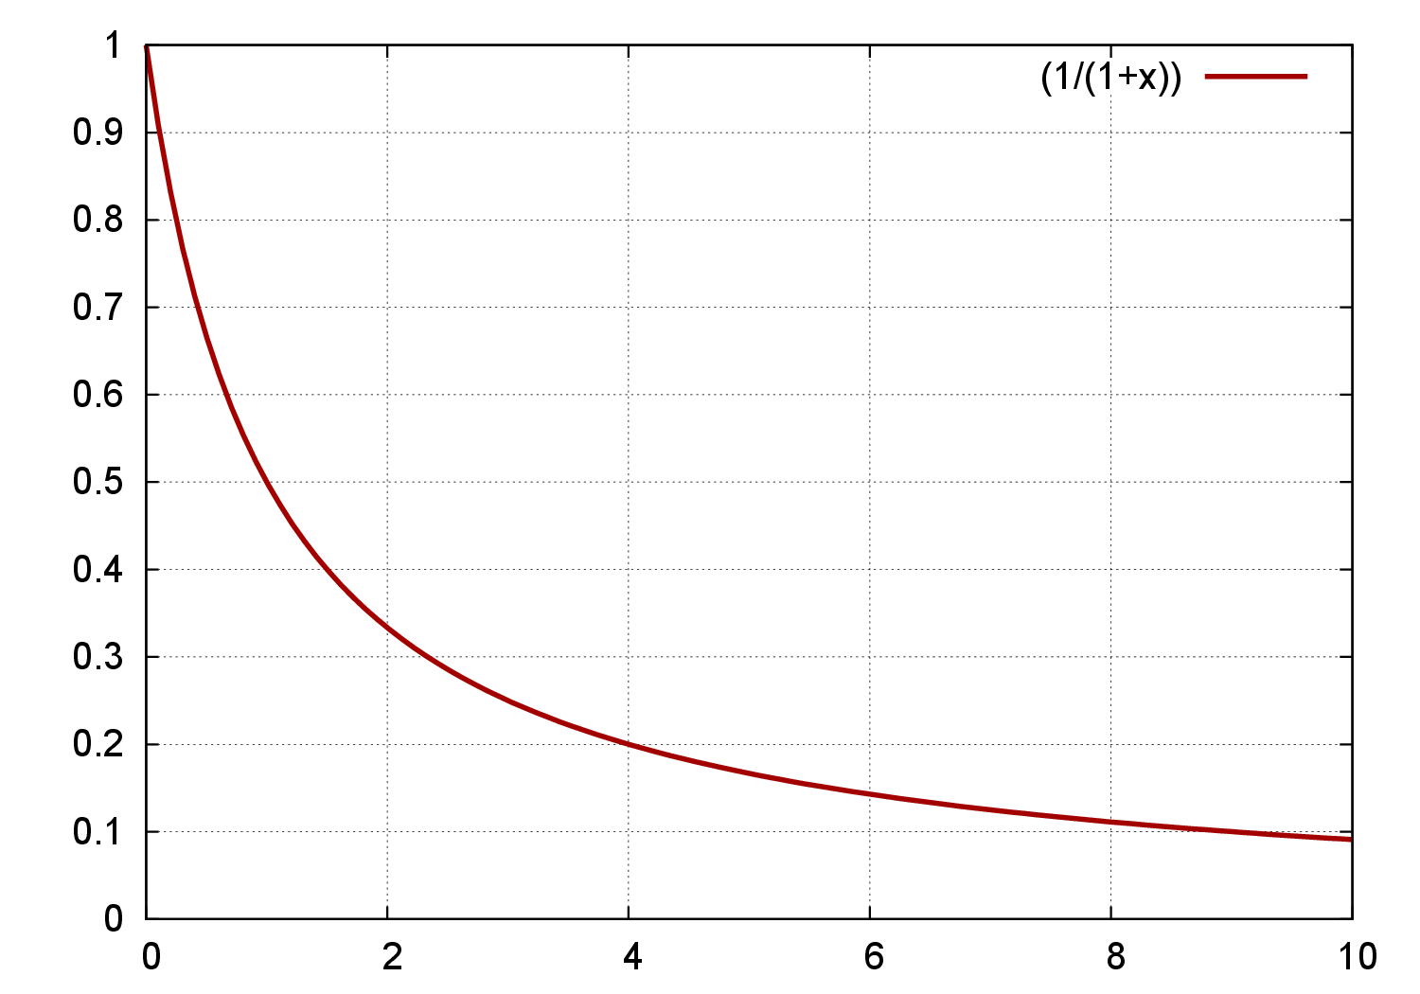
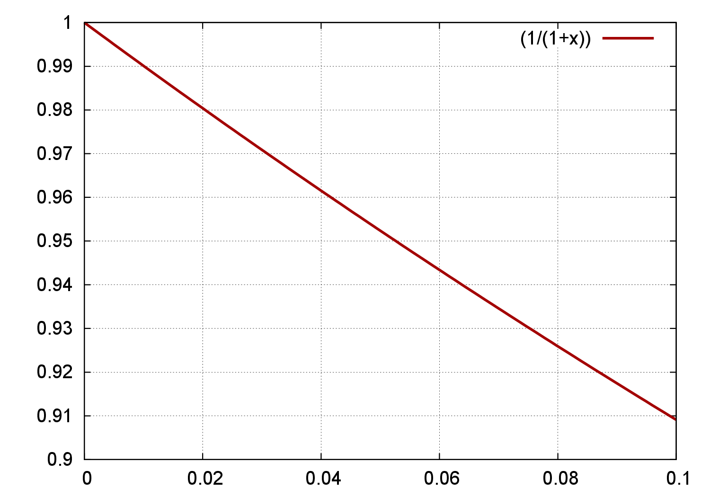
Paréntesis matemático

Slide 11
Luego, si h<<R
La famosa fórmula para la variación de energía potencial gravitatoria
g es la aceleración de la gravedad
Sobre la superficie terrestre, g ~ 9.8 m/s²
¿Podremos calcular los valores de g
para otros cuerpos?
la Tierra

Slide 12

La gráfica
Aproximación
ΔE_{g12}
Δr=r_{f}-r_{i}

Slide 13
La energía se conserva.... siempre
Dado que la energía se conserva:
La variación de un tipo de energía implica la variación de otro tipo para compensar el cambio: la variación total es cero
La energía total inicial es igual a la energía total final

Slide 14
Expresión para la energía cinética
t₁
v₁
Ahora: g es la aceleración de la gravedad:
h₁
La velocidad promedio es:
y además:
Desplazamiento=h₁-h₂
Reemplazando
t₂
h₂
v₂
h=0 (Tierra)

Slide 15
Energía cinética
La energía cinética de un cuerpo a velocidad v_{i} es
Si debido a algún cambio de energía, su nueva velocidad es v_{f}, la variación es:
¡Recordar ese signo y de donde viene!

Slide 16
Lo mismo podría hacerse con la general
Imaginemos lo siguiente: v₂ = 0 y h → ∞
Luego, si h→∞, 1/(R+h)→0. Entonces,
v_{e} es la velocidad de escape: hay que darle esa velocidad a un cuerpo para que sea capaz de liberarse de la atracción gravitatoria de un planeta y llegar al infinito con velocidad 0.
Calcular v_{e} para la Tierra

